Slide 1
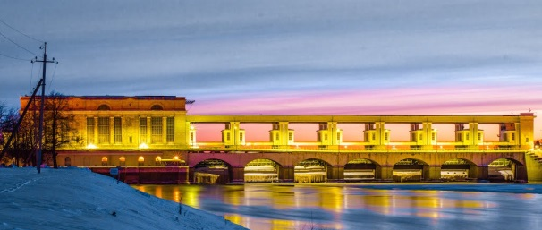
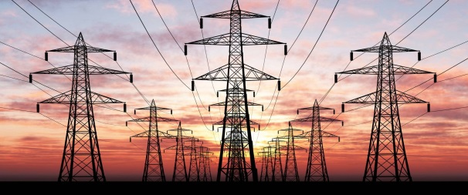
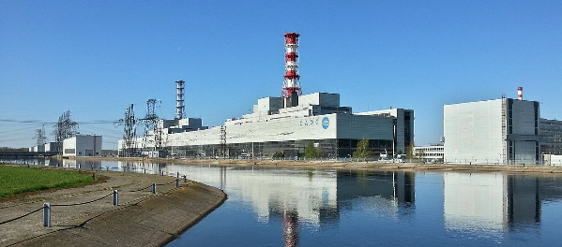
РОСТЕХНАДЗОР
Центральное Управление
Учеваткин Александр Алексеевич
Заместитель руководителя
Основные направления контрольно-надзорной деятельности Центрального управления Ростехнадзора
24 марта 2020 года
г. Тверь

Slide 2
РОСТЕХНАДЗОР
Центральное Управление
Государственный энергетический надзор

Slide 3
РОСТЕХНАДЗОР
Центральное Управление
Общее количество поднадзорных объектов по направлению государственного энергетического надзора
33 тепловых электростанций
3 гидроэлектростанции
13 газотурбинных электростанций
151 предприятие электрических сетей
7860 котельных
86426 трансформаторных подстанций
18 867 км тепловых сетей
312 539 км линий электропередачи

Slide 4
РОСТЕХНАДЗОР
Центральное Управление
Динамика количества выявляемых нарушений

Slide 5
РОСТЕХНАДЗОР
Центральное Управление
Оценка готовности муниципальных образований Центрального управления к осенне-зимнему периоду 2018 – 2019 гг

Slide 6
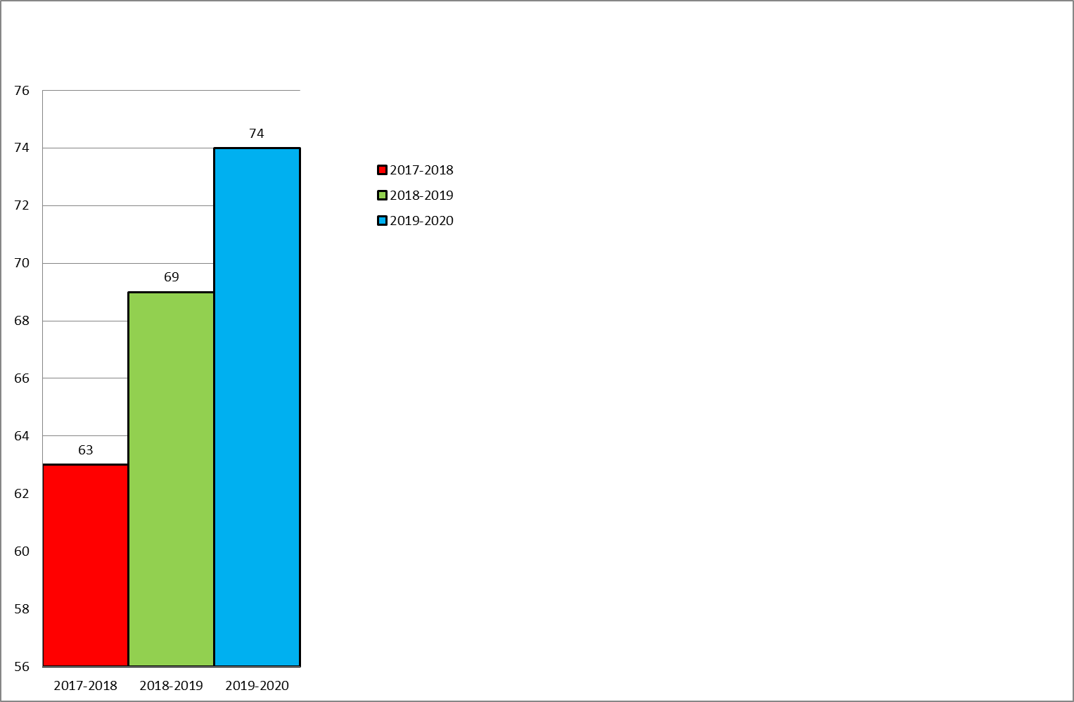
РОСТЕХНАДЗОР
Центральное Управление
Оценка готовности муниципальных образований Центрального управления к осенне-зимнему периоду 2018 – 2019 гг

Slide 7
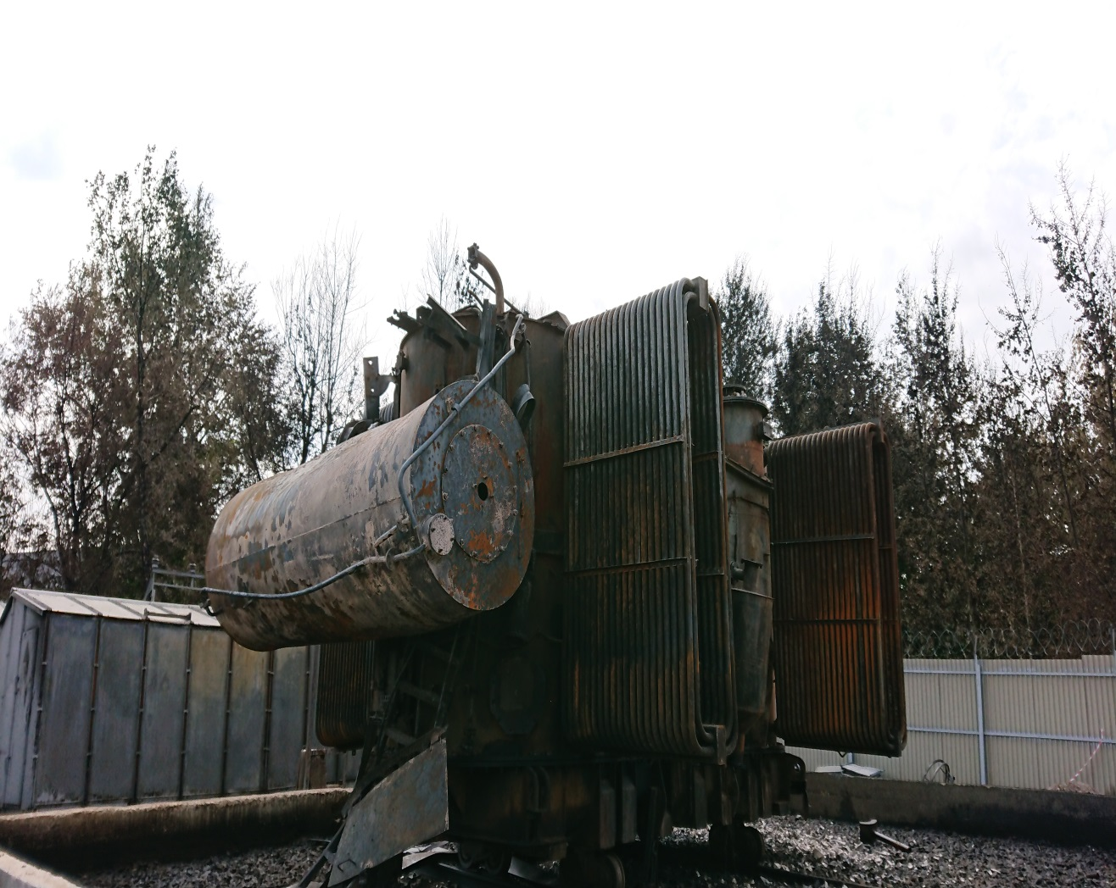
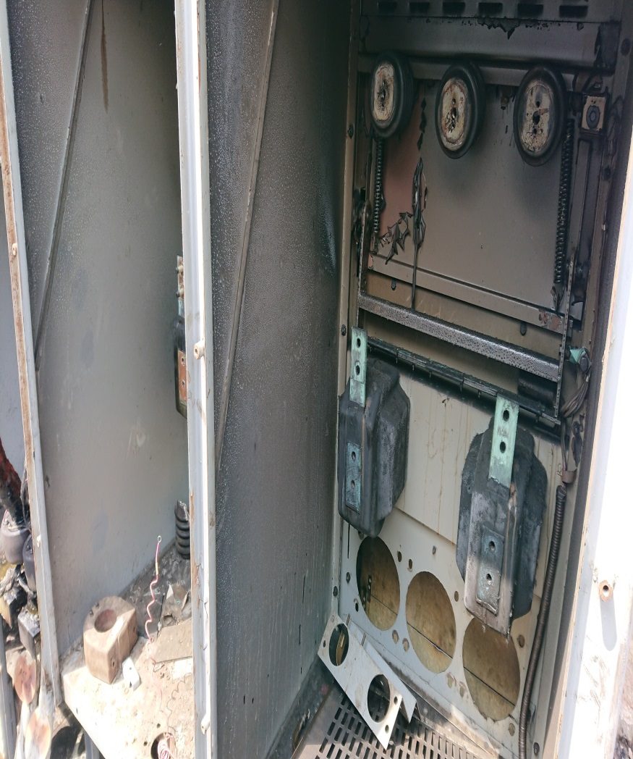
Авария на ПС-220 кВ «Тайнинская» – разрушение силового автотрансформатора мощностью 32 МВА.
РОСТЕХНАДЗОР
Центральное Управление

Slide 8
РОСТЕХНАДЗОР
Центральное Управление
Анализ травматизма

Slide 9
РОСТЕХНАДЗОР
Центральное Управление
Надзор в области безопасности гидротехнических сооружений

Slide 10
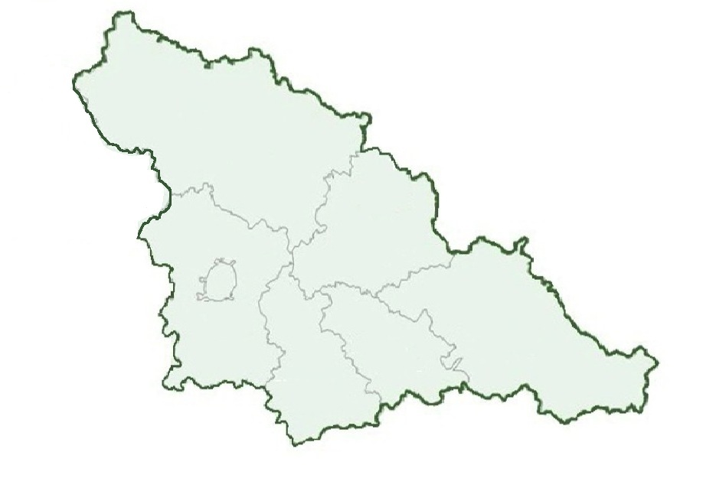
РОСТЕХНАДЗОР
Центральное Управление
Распределение гидротехнических сооружений по поднадзорным субъектам Российской Федерации
Тверская область
80 (3)
Ярославская область
48 (1)
Костромская область
52 (3)
Московская область
1602 (258)
Всего ГТС: 1974
Бесхозяйных ГТС: 287
Ивановская область
75(0)
Владимирская область
117 (22)

Slide 11
РОСТЕХНАДЗОР
Центральное Управление
Изменение количества бесхозяйных гидротехнических сооружений по поднадзорным субъектам Российской Федерации
663

Slide 12
РОСТЕХНАДЗОР
Центральное Управление
Гидротехнические сооружения I класса, на которых осуществляется постоянный государственный надзор
ГТС Калининской АЭС
Всего ГТС I класса: 11
ГТС Загорской ГАЭС
Зубцовский гидроузел
Тверская область
ГТС Рыбинской ГЭС
Можайский гидроузел
ГТС Костромской ГРЭС
Московская область
Ярославская область
Рузское водохранилище
Костромская область
Озернинское водохранилище
Ивановская область
ГЭС, ГАЭС
Владимирская область
ГТС Каширской ГРЭС
АЭС
ТЭЦ, ГРЭС
ГТС ТЭЦ-22
Акуловский гидроузел
ГТС Водохозяйственного комплекса

Slide 13
РОСТЕХНАДЗОР
Центральное Управление
Клименко Николай Николаевич
Начальник отдела
СПАСИБО ЗА ВНИМАНИЕ!
Слайд 8

